Slide 1
Kartor och diagram
Befolkningen i Sverige fram till 2030 – Regionala skillnader

Slide 2
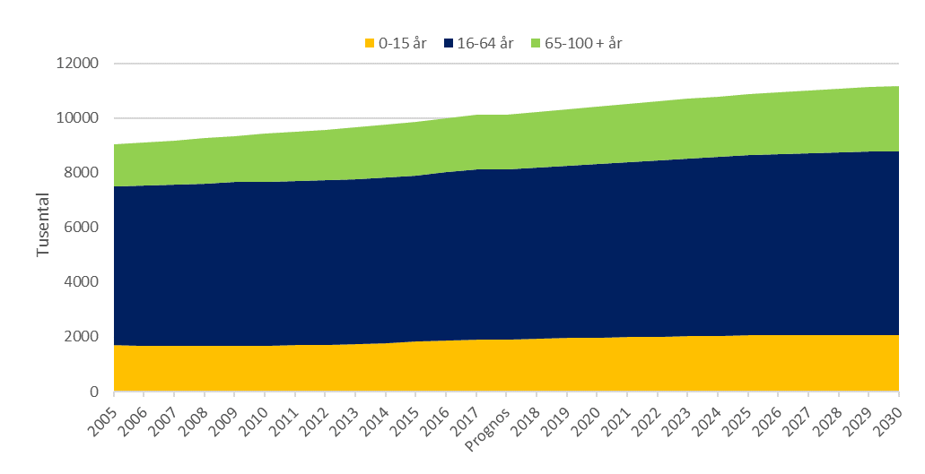
Befolkningsutveckling antal 0-15 år, 16-64 år och 65 + år, 2005-2017, prognos 2018-2030

Slide 3
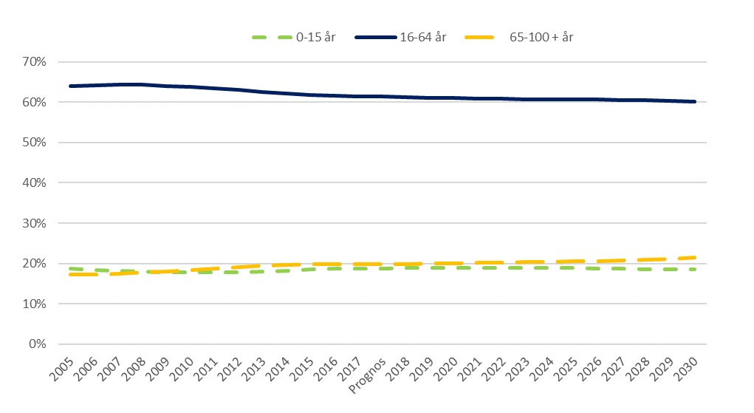
Befolkningsutveckling andel 0-15 år, 16-64 år och 65 + år, 2005-2017, prognos 2018-2030

Slide 4
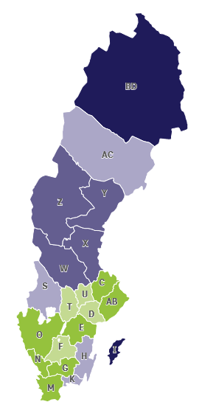
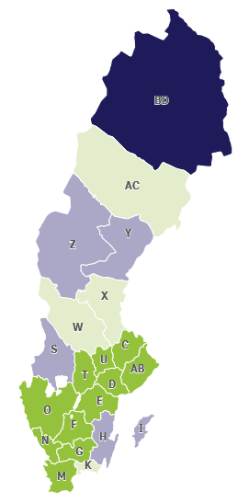
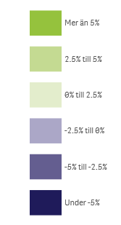
Den procentuella utvecklingen av befolkningen 16-64 år
Befolkningen 16-64 år 2005-2017
Befolkningen 16-64 år 2018-2030

Slide 5
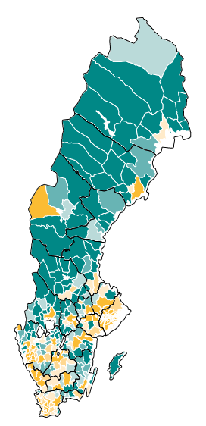
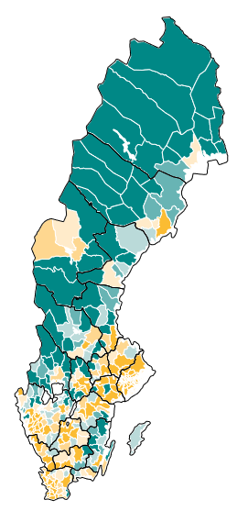
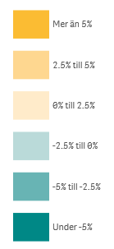
Den procentuella utvecklingen av befolkningen 16-64 år
Befolkningen 16-64 år 2005-2017
Befolkningen 16-64 år 2018-2030

Slide 6
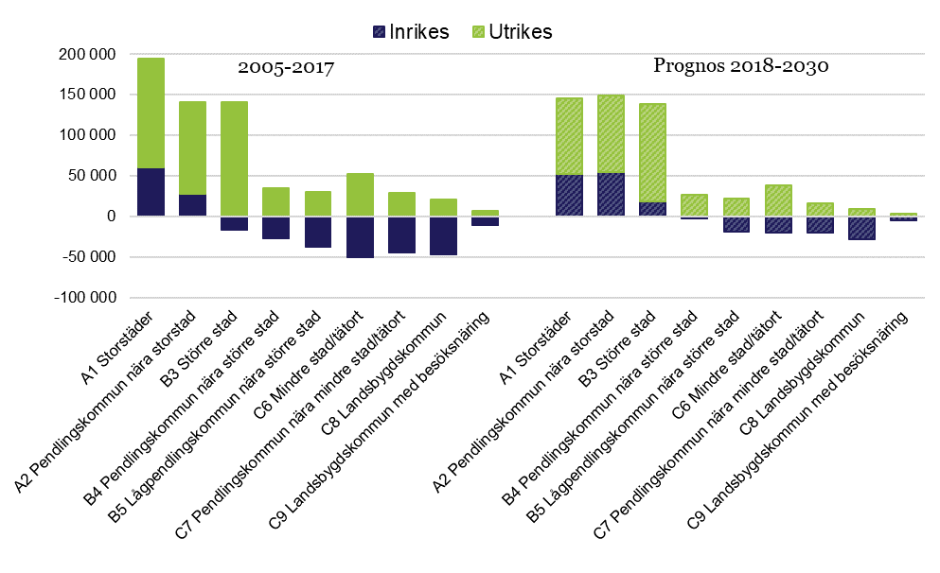
Befolkningsutveckling i åldern 16-64 år SKL:s kommungrupper 2005-2017, och prognos 2018-2030

Slide 7
Befolkningsutveckling inrikes och utrikesfödda 16-64 år, 2005-2017, prognos 2018-2030

Slide 8
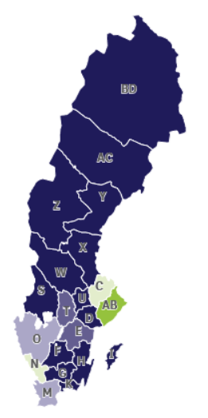
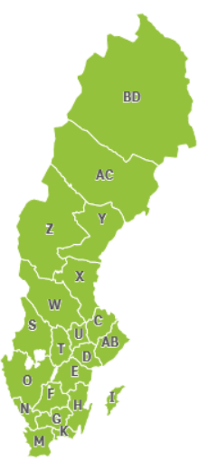
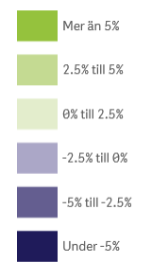
Den procentuella utvecklingen av befolkningen 16-64 år
Befolkningen inrikes födda16-64 år 2005-2017
Befolkningen utrikes födda16-64 år 2005-2017

Slide 9
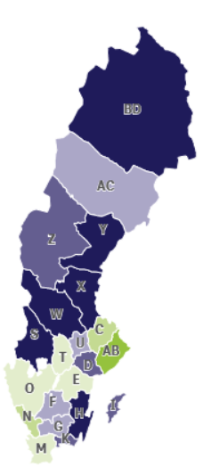
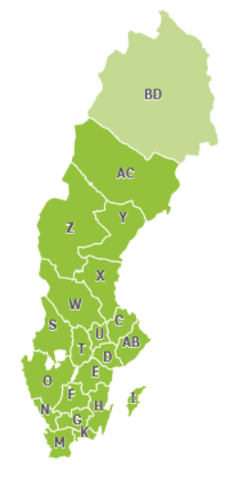
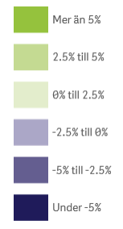
Den procentuella utvecklingen av befolkningen 16-64 år
Befolkningen inrikes födda16-64 år 2018-2030
Befolkningen utrikes födda16-64 år 2018-2030

Slide 10
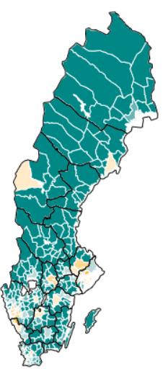
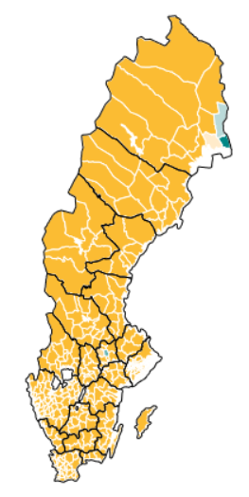
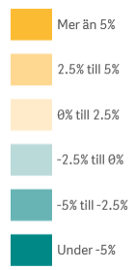
Den procentuella utvecklingen av befolkningen 16-64 år
Befolkningen inrikes födda16-64 år 2005-2017
Befolkningen utrikes födda16-64 år 2005-2017

Slide 11
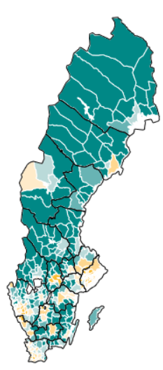
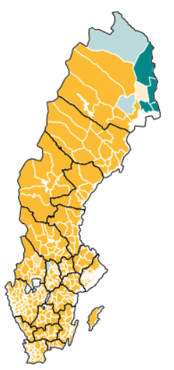
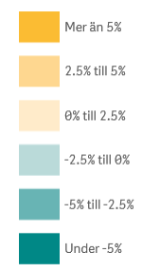
Den procentuella utvecklingen av befolkningen 16-64 år
Befolkningen inrikes födda16-64 år 2018-2030
Befolkningen utrikes födda16-64 år 2018-2030

Slide 12
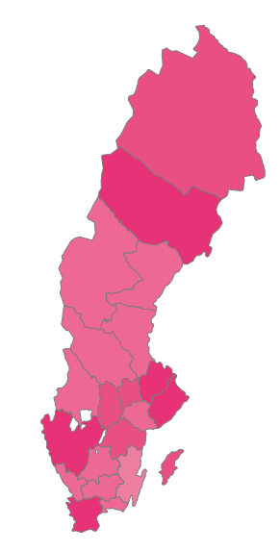
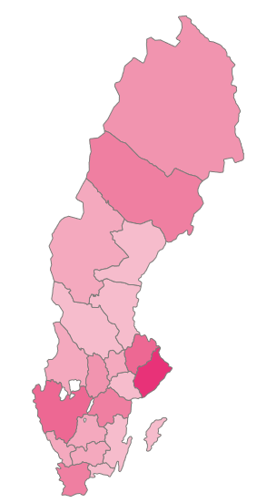
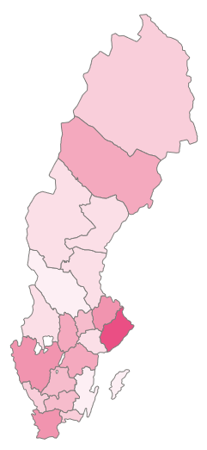
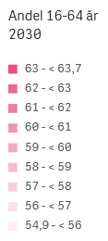
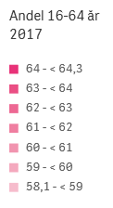
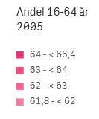
Andel 16-64 år av totala befolkningen 2005, 2017 och 2030

Slide 13
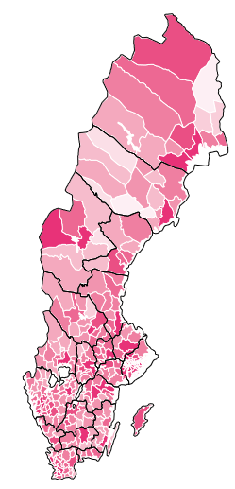
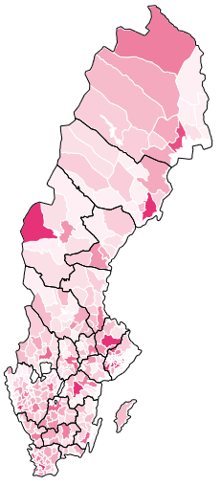
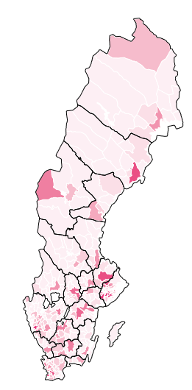
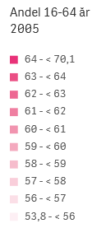
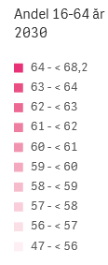
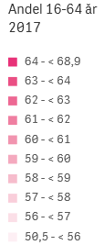
Andel 16-64 år av totala befolkningen 2005, 2017 och 2030

Slide 14
Andel 16-64 år av totala befolkningen 2030

Slide 15
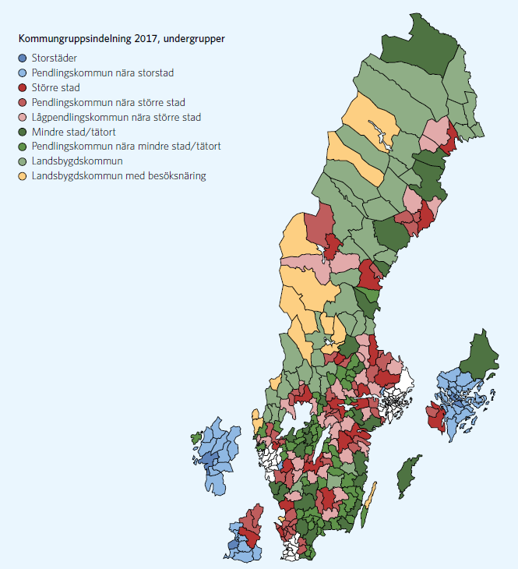
Bilaga 2, Definition av Sveriges kommuner och landstings kommungruppsindelning
Källa; Kommungruppsindelning 2017, Omarbetning av Sveriges kommuner och landstings kommungruppsindelning, Sveriges Kommuner och Landsting, 2016.

